Slide 1
第四章 随机变量的数字特征
§1 随机变量的期望
§2 方差和标准差
§3 协方差和相关系数
§4 条件期望和预测

Slide 2
条件频率函数的性质
①
②
这两条性质说明：
条件频率函数也是一种频率函数
条件密度函数的性质
从而可以定义条件期望
(conditional expectation)和
条件方差(conditional variance)
①
②
这两条性质说明：
条件密度函数也是一种密度函数

Slide 3
给定 的情况下, 的条件期望定义为
(离散情形)
(连续情形)
更一般地, 函数 h(Y) 的条件期望
(离散情形)
(连续情形)

Slide 4
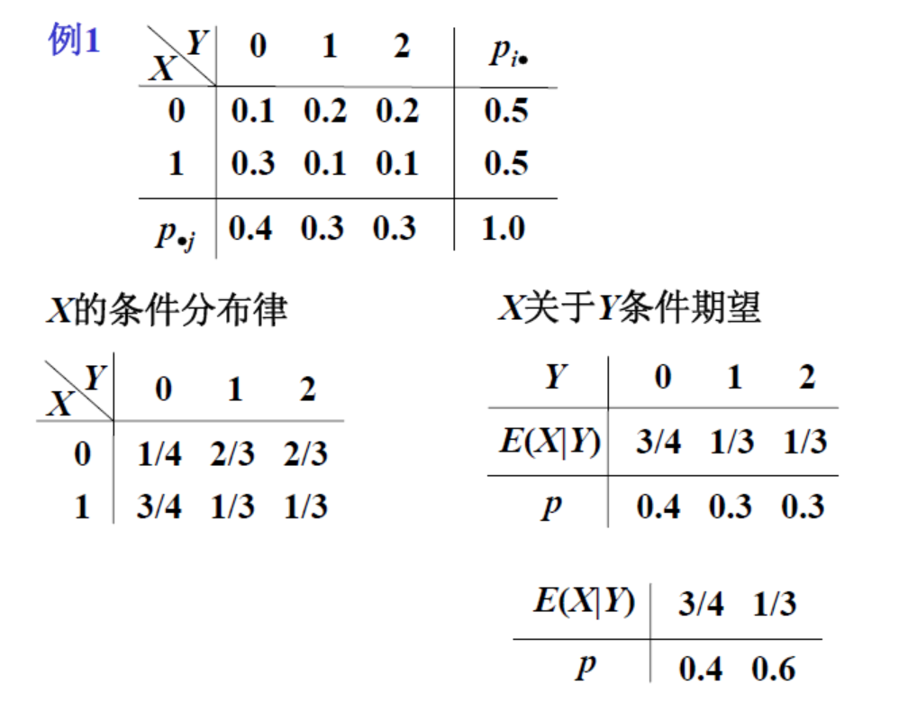

Slide 5
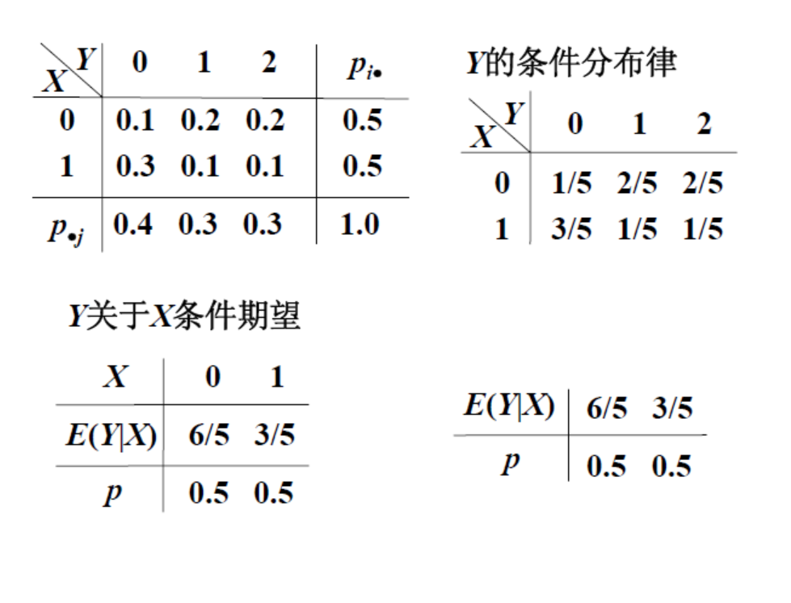

Slide 6
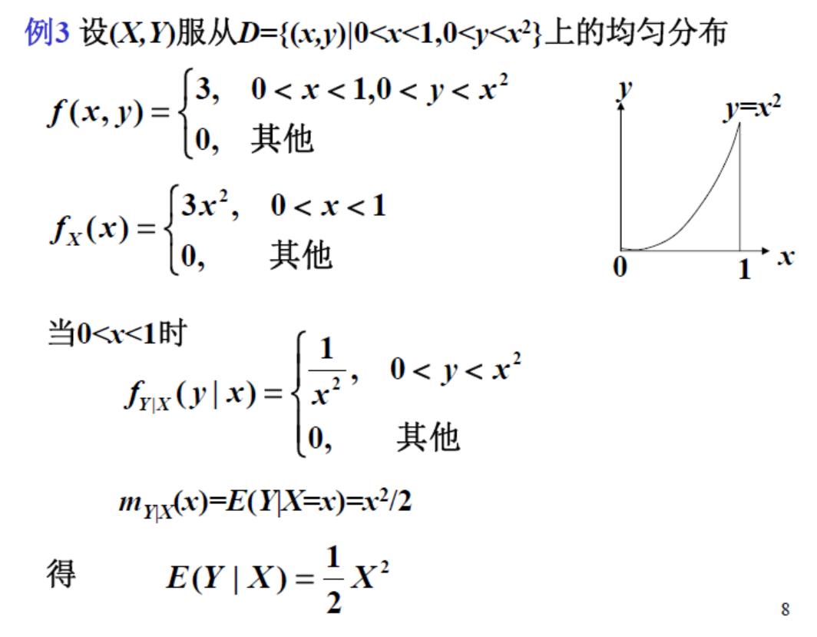

Slide 7
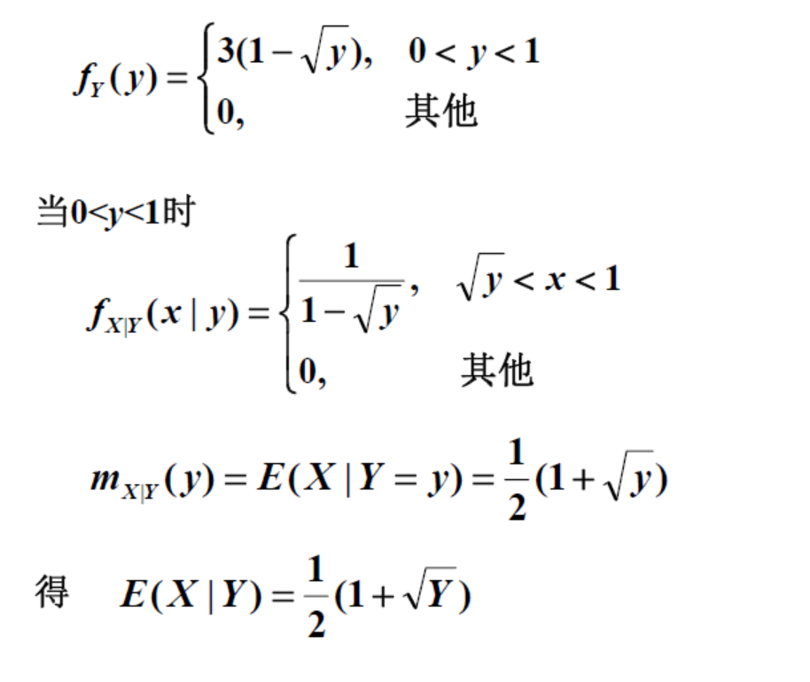

Slide 8



（泊松流）
例
考虑 [0,1] 区间上均值为 λ 的泊松流, 令 N 是[0,1]上点的个数. 对于 p<1, 令 X 是 [0, p] 上点的个数. 计算给定N=n 的情况下, X 的条件分布和条件期望.
回顾
在泊松流中,记时间间隔 中出现的质点数为
时间轴
则 即有
其中参数 称为
泊松强度.
析
本例中$P\left\{X=x,N=n\right\}$是指：
$x$个质点
$n−x$个质点
Notes:
$P\left\{X=x,N=n\right\}：$在区间[0,p]内发生x个事件，区间[p,1]内发生n-x个事件的联合概率。
由泊松过程假设，两个区间内的事件发生数是相互独立的泊松随机变量，分布具有参数pλ和(1-p)λ。

Slide 9
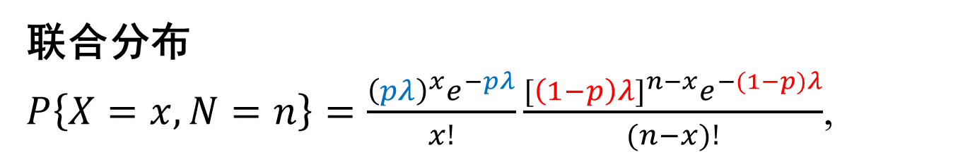
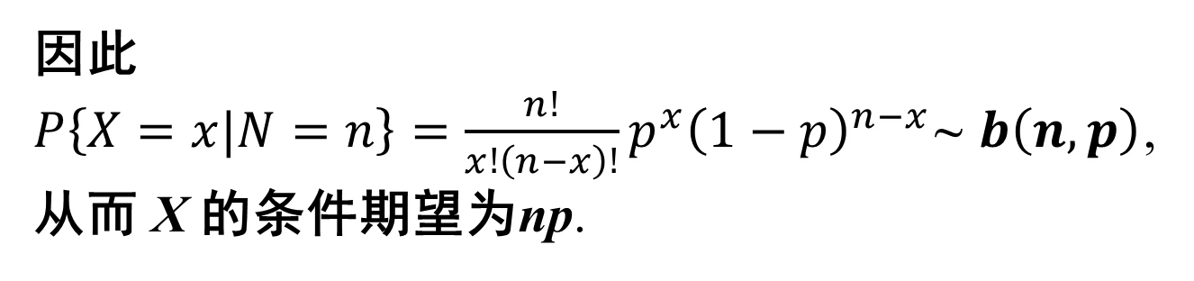

（泊松流）
例
考虑 [0,1] 区间上均值为 λ 的泊松流, 令 N 是[0,1]上点的个数. 对于 p<1, 令 X 是 [0, p] 上点的个数. 计算给定N=n 的情况下, X 的条件分布和条件期望.
解
联合分布
$P\left\{X=x,N=n\right\}=\frac{{\left(pλ\right)}^{x}e^{−pλ}}{x!}\frac{{[\left(1−p\right)λ]}^{n−x}e^{−(1−p)λ}}{(n−x)!}$,
而 $N\sim P(λ)$, 即 $P\left\{N=n\right\}=\frac{λ^{n}e^{−λ}}{n!}$,
因此
$P\left\{X=x|N=n\right\}=\frac{n!}{x!\left(n−x\right)!}p^{x}{\left(1−p\right)}^{n−x}$~ $b\left(n,p\right)$,
从而 X 的条件期望为np.
Notes:
$P\left\{X=x,N=n\right\}：$在区间[0,p]内发生x个事件，区间[p,1]内发生n-x个事件的联合概率。
由泊松过程假设，两个区间内的事件发生数是相互独立的泊松随机变量，分布具有参数pλ和(1-p)λ。

Slide 10
（二元正态分布）
设
例
则经过计算可得
即：二维正态分布, 给定 X 时 Y 的条件密度是一维正态分布. 因此
给定 X = x 时 Y 的条件期望为
条件方差为
条件期望是 x 的线性函数.
条件方差随着 |ρ| 的增加而减小.
注

Slide 11
理解条件期望 ：
假设对于X 范围内的任意 x, 有 都存在.
是X的函数,
从而是r.v., 记为
可以对条件期望 再求期望和方差.

Slide 12
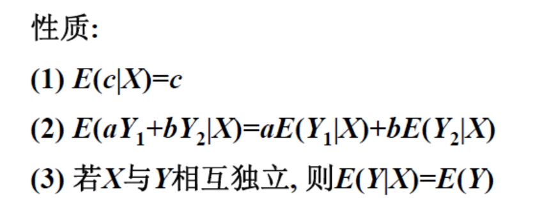
条件期望的性质

Slide 13
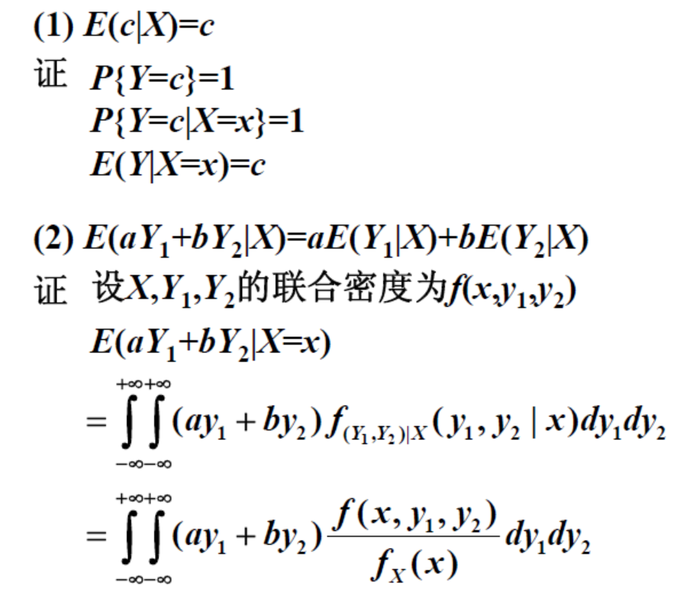

Slide 14
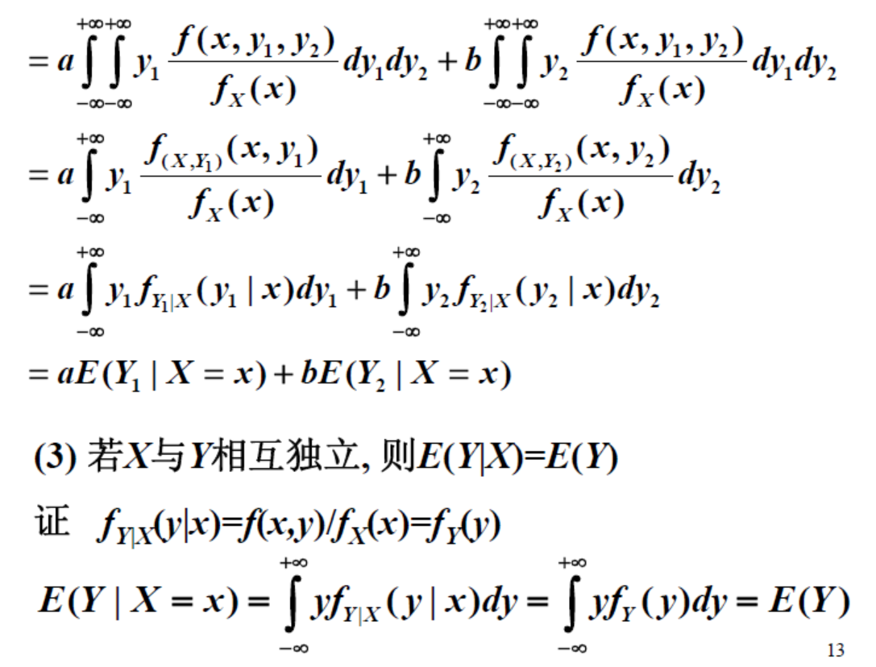

Slide 15
性质4

Slide 16
全期望公式, law of total expectation
性质
证
只证明离散情形(连续情形的证明与之类似).
注
Y 的期望可以通过先以 X 为条件, 计算 E(Y |X),然后再对其关于 X 取期望得到 (对条件期望加权).

Slide 17
例
假设在系统中, 元件和备件的平均寿命都是 μ.
如果元件失效, 系统自动用其备件替代, 但替换出错的概率为 p.
1-p
求整个系统的平均寿命.
解
令 T 是系统的寿命.
备件替代成功
备件替代不成功
则
因此
Notes:
注意中文版教材中有错

Slide 18
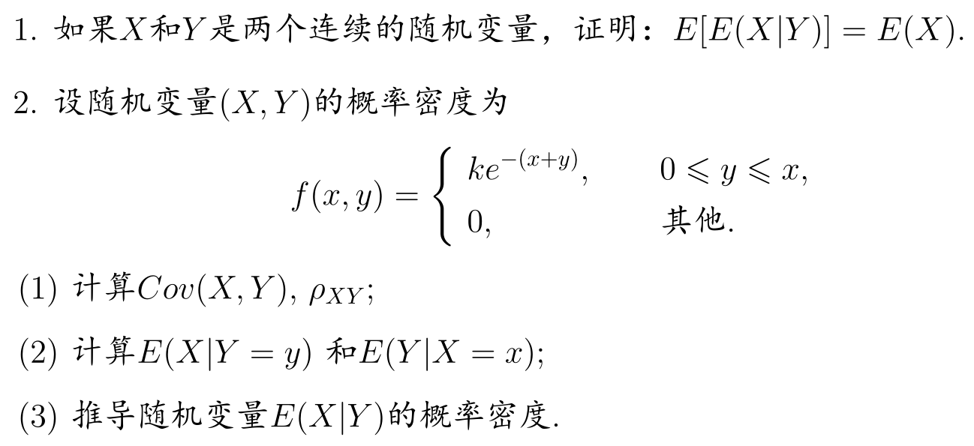
P120: 67、77、补充题

